Slide 1
C언어 스터디
21장~25장

Slide 2
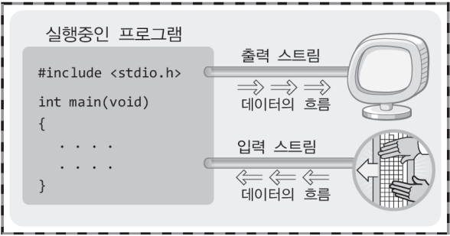
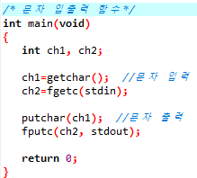
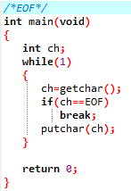
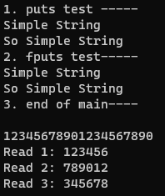
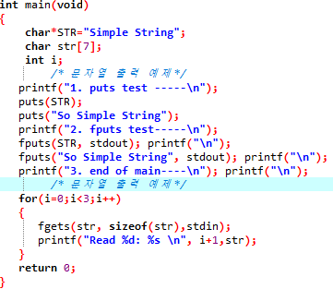

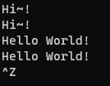
스트림
문자 입출력 함수/ EOF
puts, fputs gets, fgets

Slide 3

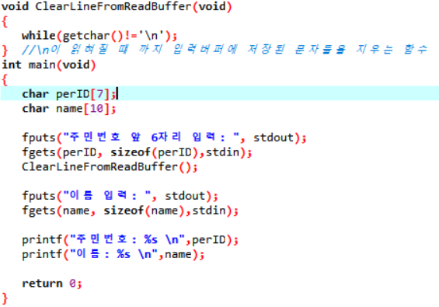
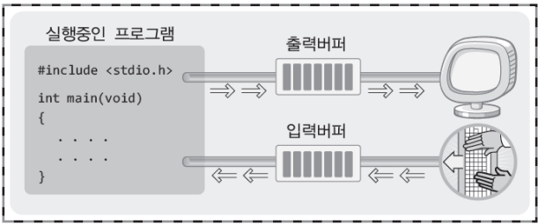

표준 입출력과 버퍼
입력 버퍼 비우기
-데이터의 소멸을 의미
fflush 함수
-출력 버퍼를 비우는 함수
-출력 버퍼에 저장된 데이터가 버퍼를 떠나서 목적지로 이동됨

Slide 4
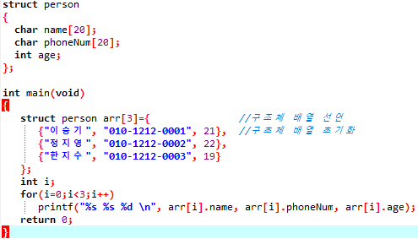
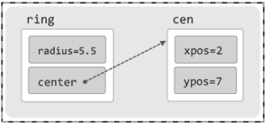
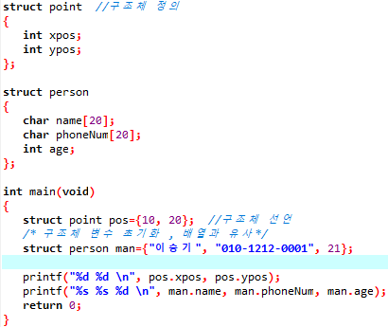
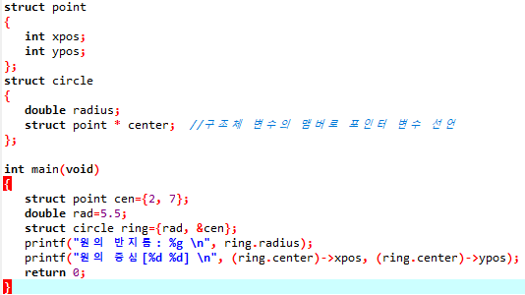



구조체
:하나 이상의 변수를 묶어서 새로운 자료형을 정의 하는 도구
구조체
구조체 배열
구조체 변수 포인터

Slide 5

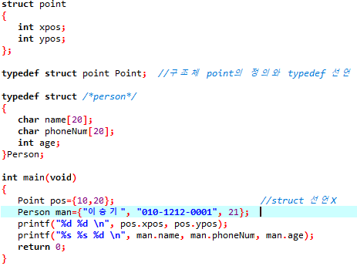
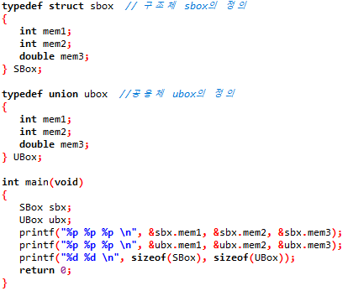
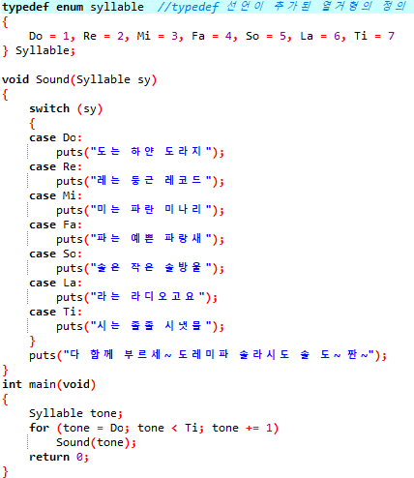
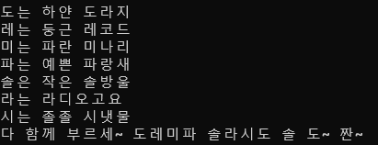


구조체와 typedef
구조체 정의와 typedef선언
공용체
열거형

Slide 6
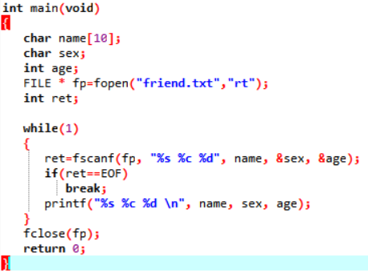
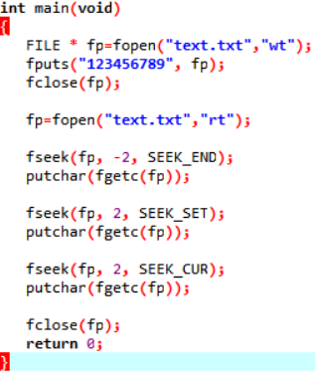
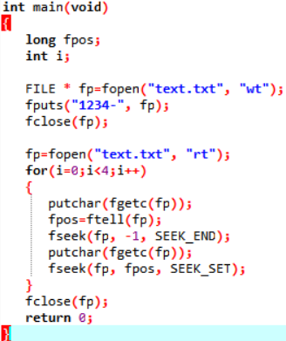
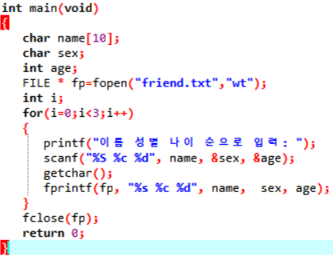

파일 입출력
fseek, ftell
fprint, fscanf

Slide 7
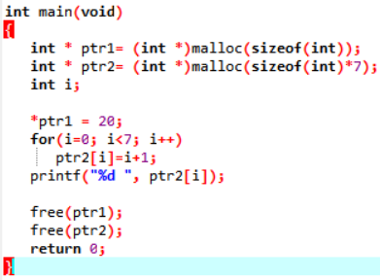
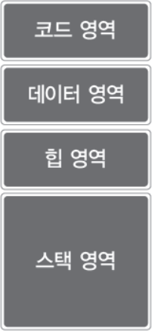




메모리 관리와 메모리의 동적 할당
메모리의 구조
malloc, free
calloc, realloc

